Slide 1
The Collapse of the Continental Model of Syllabo-tonic Versification
Tatiana Zemskova
This study is supported by Russian Scientific Foundation 16-18-10250

Slide 2
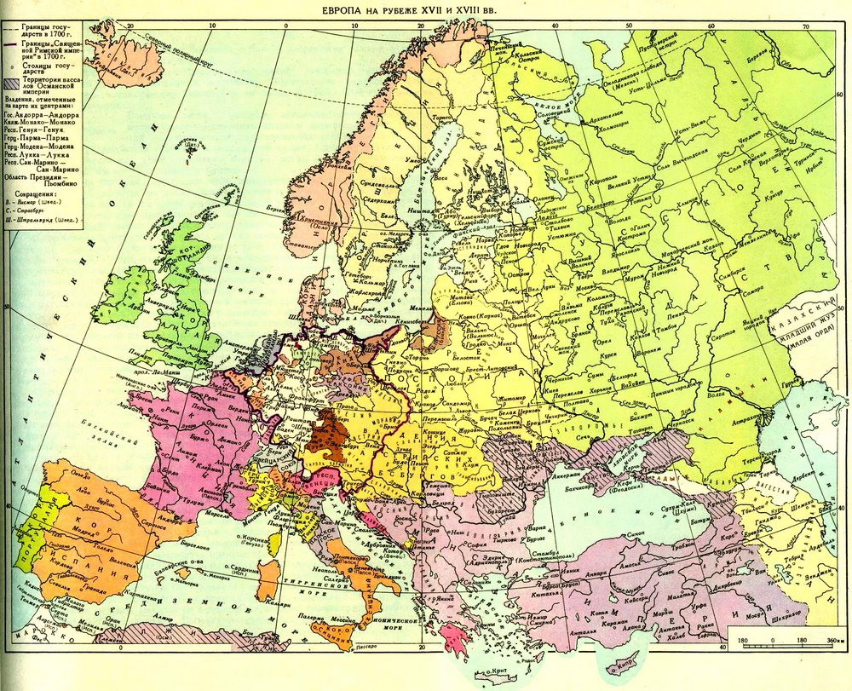

Slide 3
Лице свое скрывает день; Поля покрыла мрачна ночь; Взошла на горы чорна тень; Лучи от нас склонились прочь; Открылась бездна звезд полна; Звездам числа нет, бездне дна.

Slide 5
The Rising of Syllabo-tonic Verse
Dutch Poetry
↓
German Poetry
↓
Russian Poetry
↓
East-slavonic Poetry

Slide 6
New Land, 1911-1923

Slide 7
Beloved Children, 1972-1984

Slide 8
Counter-metric Accentuation
Якí ён ва́жны, панава́ты, Выда́тны, «мо́ндры», зухава́ты! Якí ён го́га! якí до́ка!
/ - / - - / / -

Slide 9
The Collapse of the Continental Model of Syllabo-tonic Versification
Tatiana Zemskova

